Slide 1
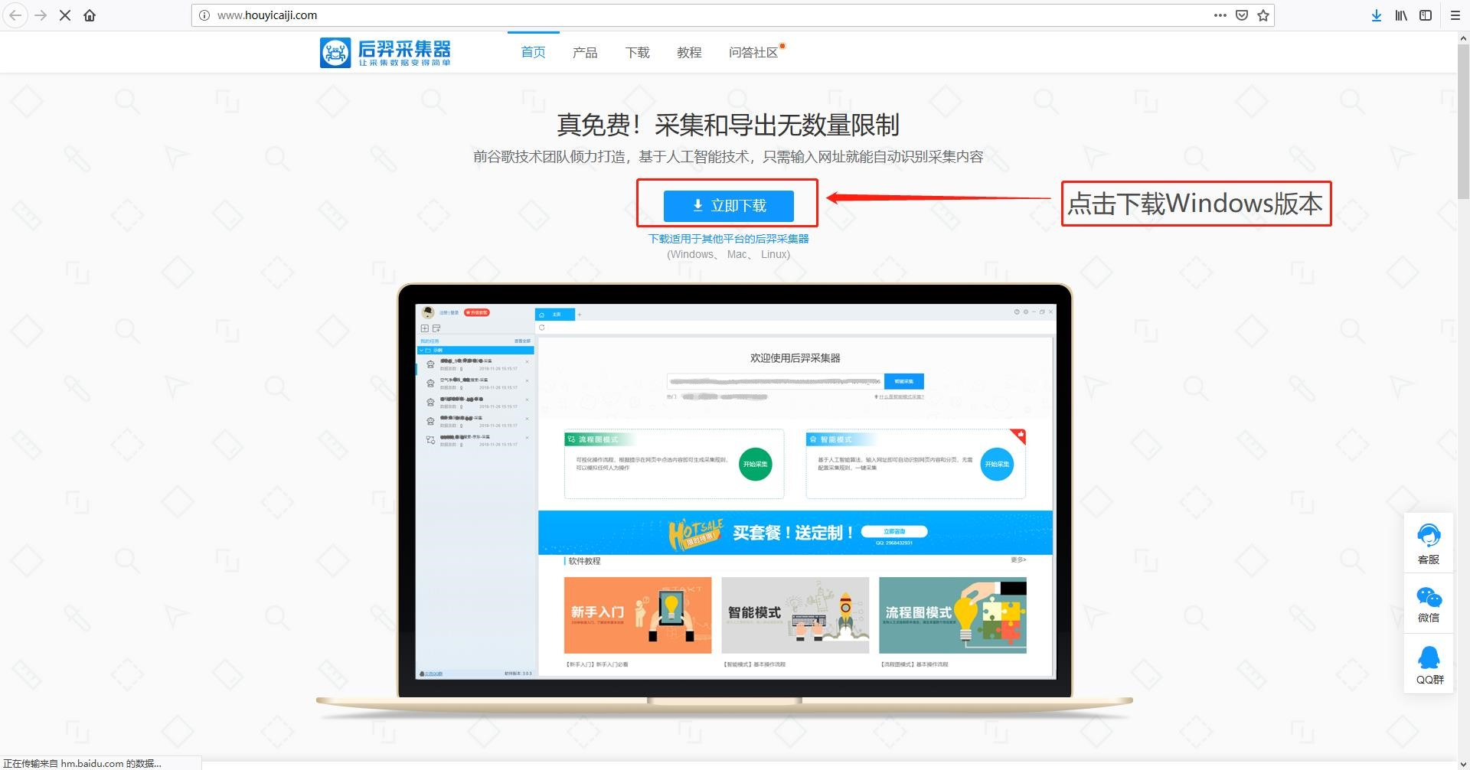
1、后羿采集器的下载及安装
（1）下载
后羿采集器支持Windows、Mac和Linux全操作系统。您可以点此进入官网首页直接下载软件，网站会根据你的操作系统推送相应的版本；

Slide 2
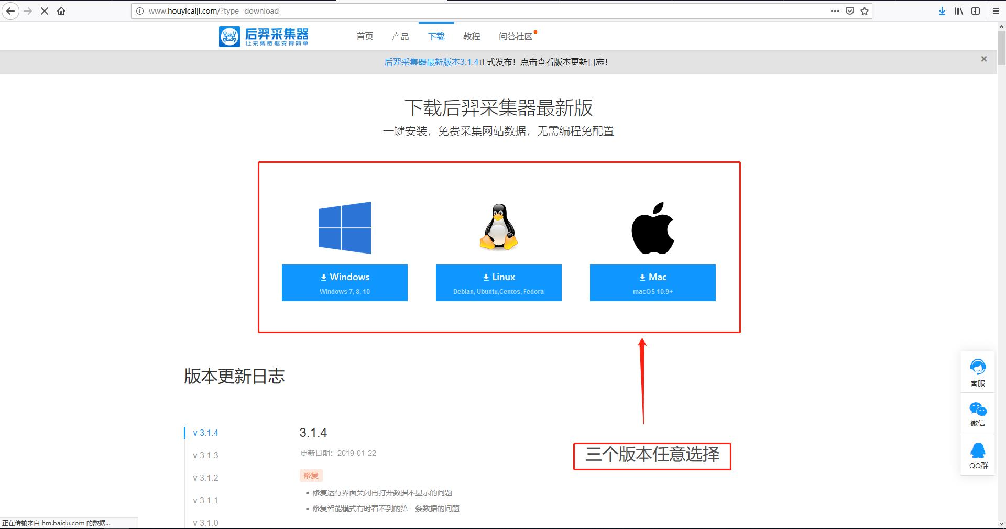

Slide 3
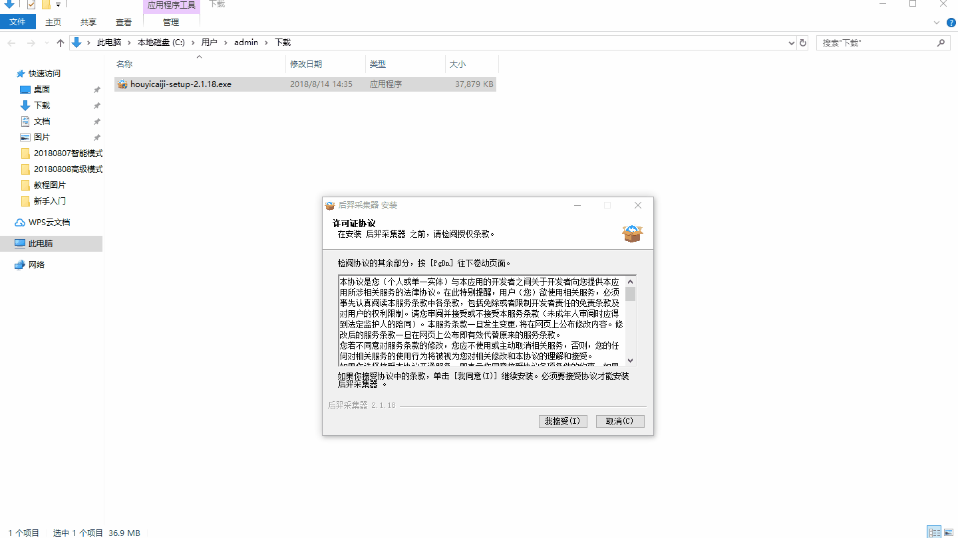

Slide 4
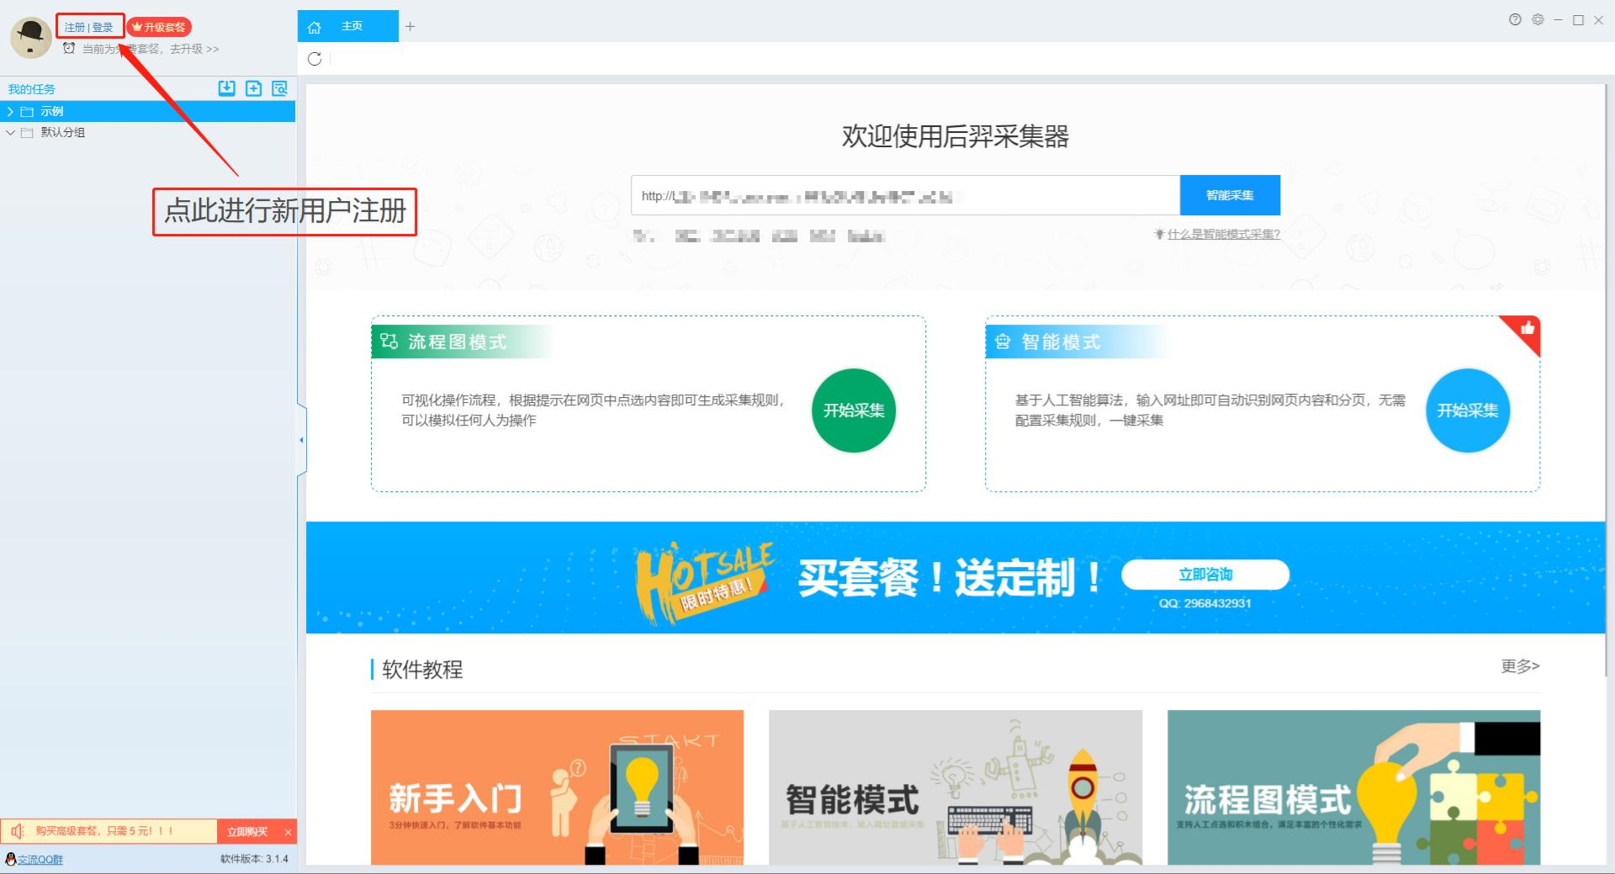
2、后羿采集器的注册及设置
（1）打开后羿采集器，点击左上角进行新用户注册。

Slide 5
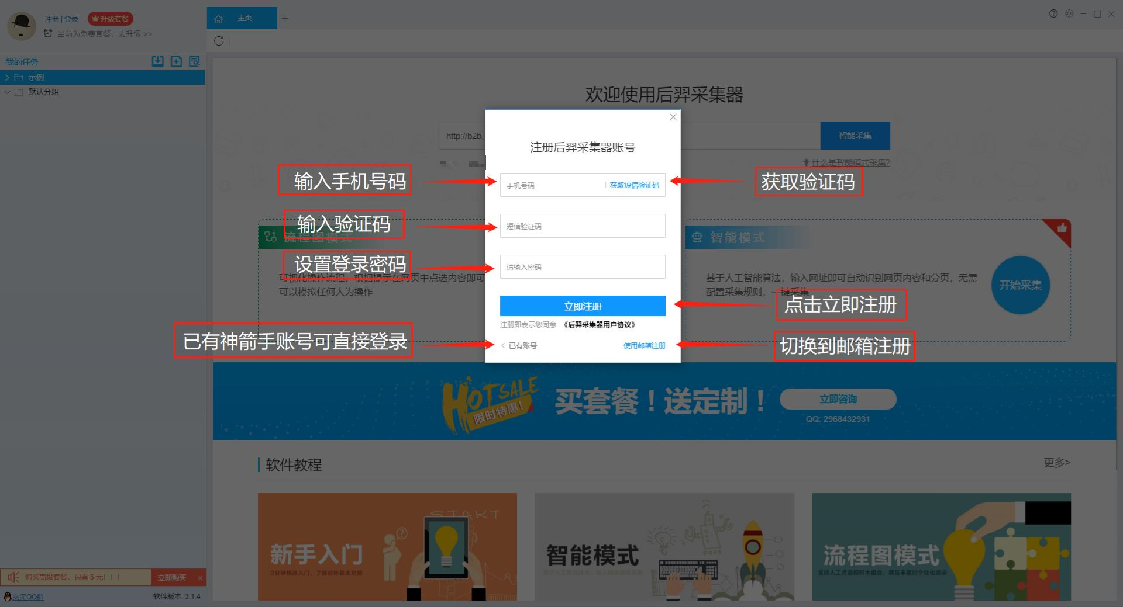

Slide 6
第一步：请您确认一下填写的手机号码是否正确。
第二步：如果号码填写正确，请您到拦截短信里查看一下，验证码短信有可能在被拦截短信里。
第三步：如果拦截圾短信里没有找到验证码，请您查看一下发送验证码的移动号码是否被拉入手机黑名单，您可以将该号码加入白名单，然后再在登陆界面点击“获取短信验证码”。

Slide 7
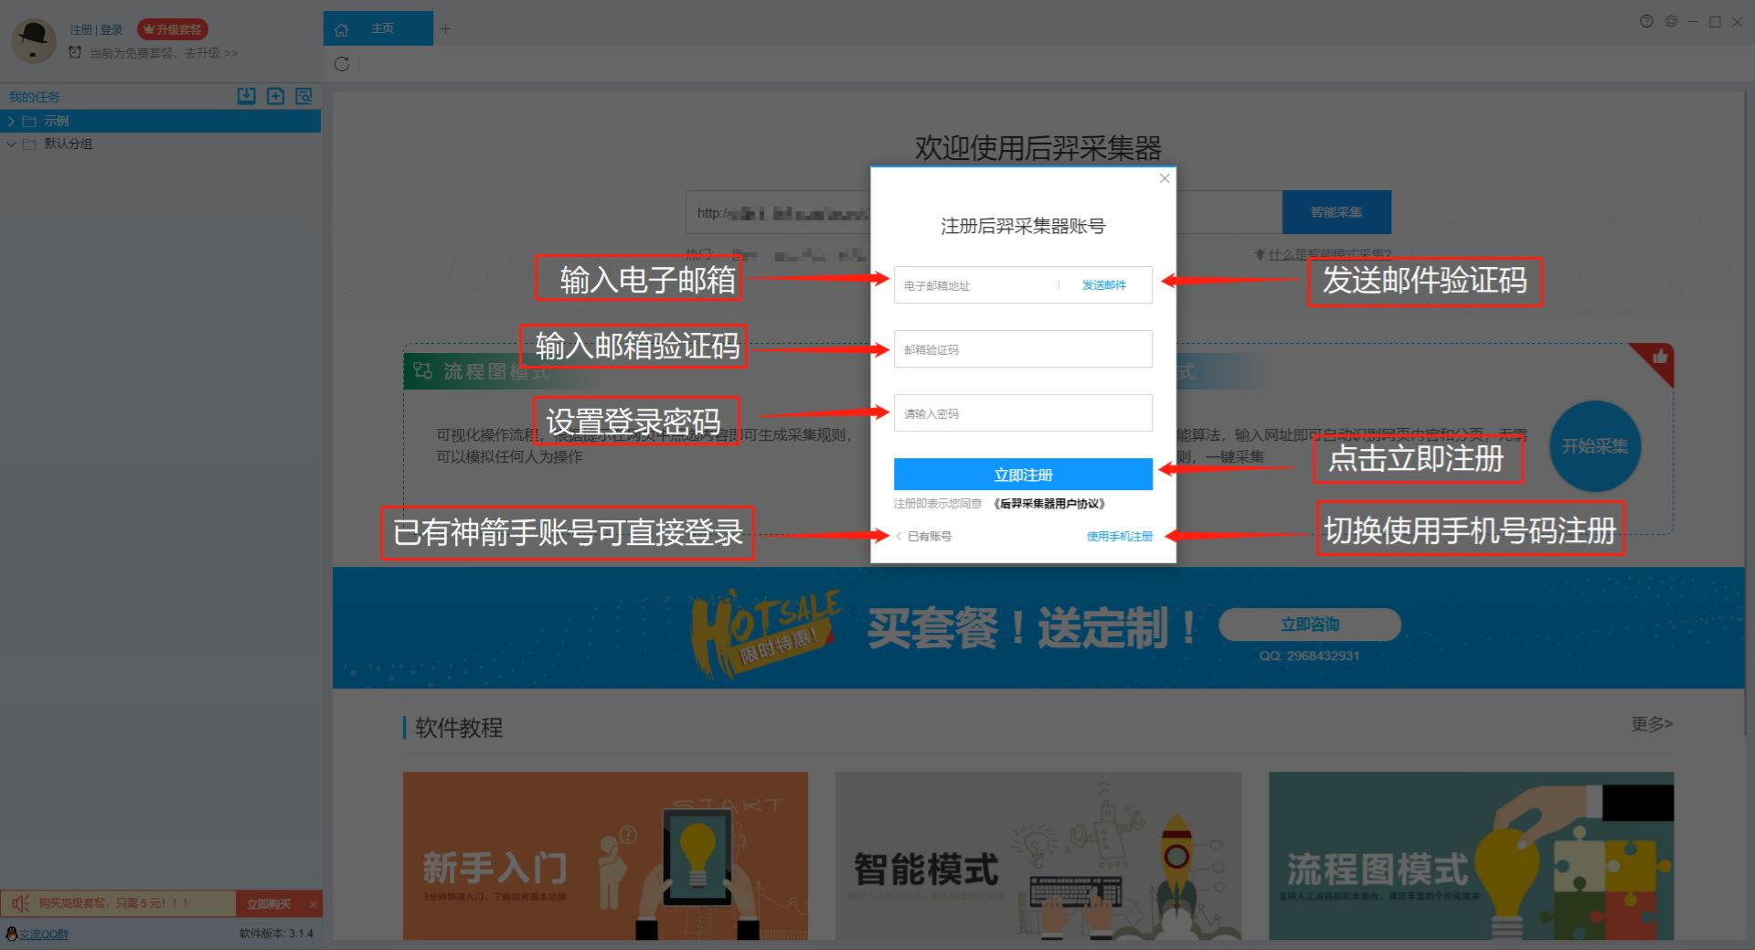

Slide 8
第一步：请您确认一下填写的邮箱地址是否正确。
第二步：如果邮箱地址正确，请您查看一下垃圾箱，激活邮件有可能在垃圾箱里。
第三步：如果邮件不在垃圾箱中，请您查看一下是否设置邮件地址黑名单，激活邮件有可能被邮箱拦截，请您将后羿采集器加入白名单，然后再在登陆界面点击“发送邮件”。
第四步：如果以上步骤未能解决您的问题，请直接联系官方客服，我们会在第一时间解决您的问题。
（3）修改密码/注销账号
点击左上角头像可以打开基本资料窗口，您可以在此进行账户密码修改，或注销账号退出切换新账号登录。

Slide 9
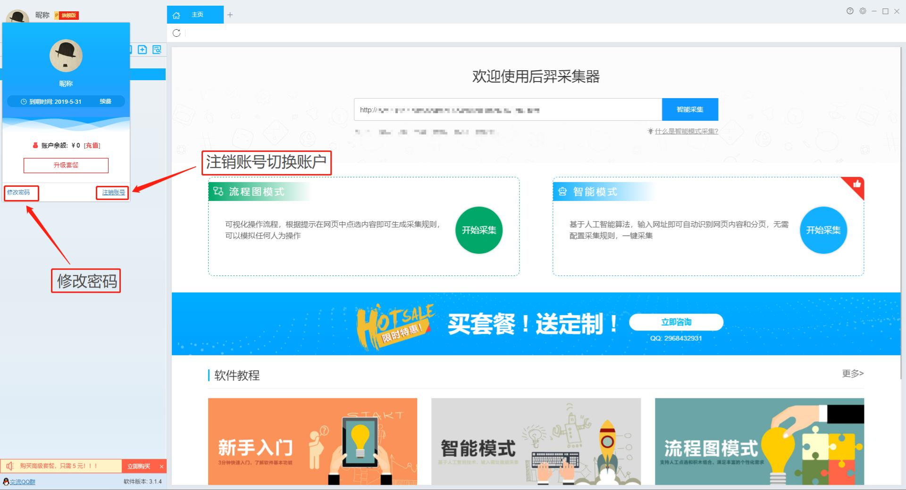

Slide 10
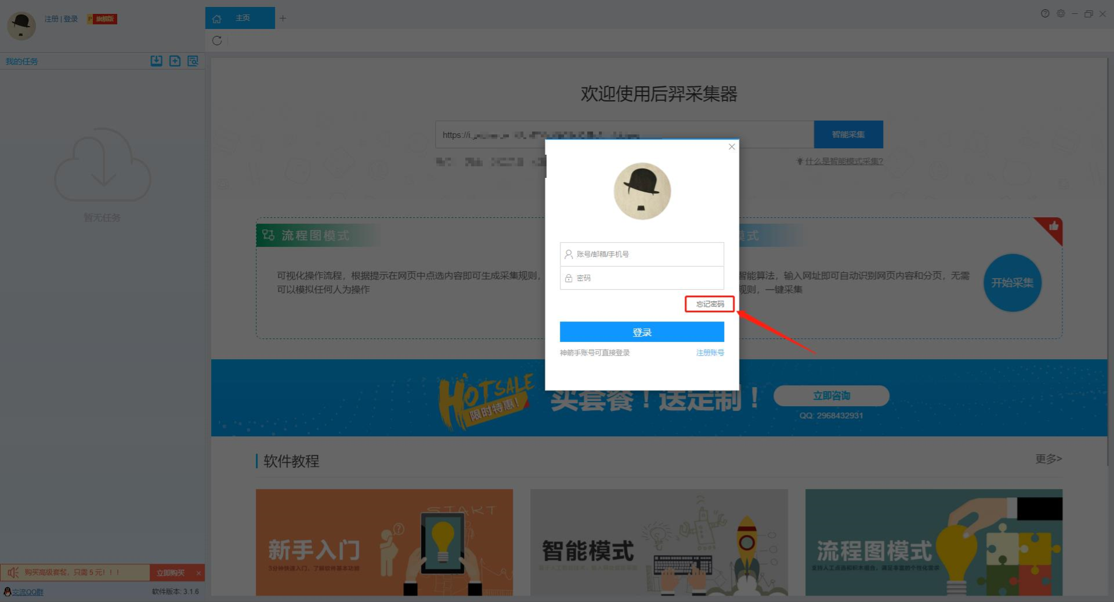

Slide 11
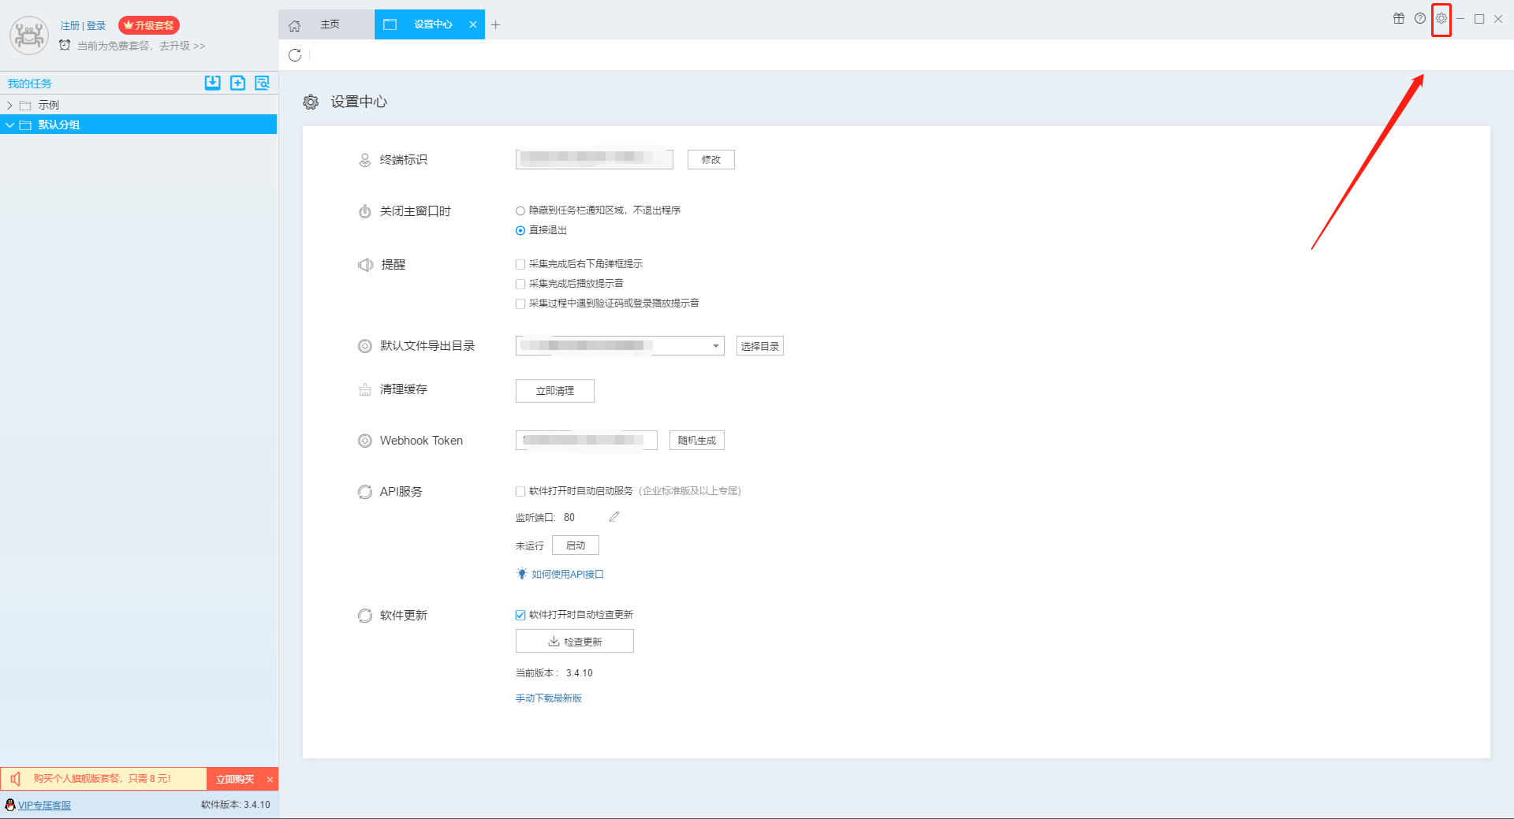

Slide 12
如何输入正确的网址
用户在创建任务的时候，首先要输入正确的网址，采集器上的输入框和一般的浏览器搜索框不同，需要输入网址而不能直接输入文字。

Slide 13
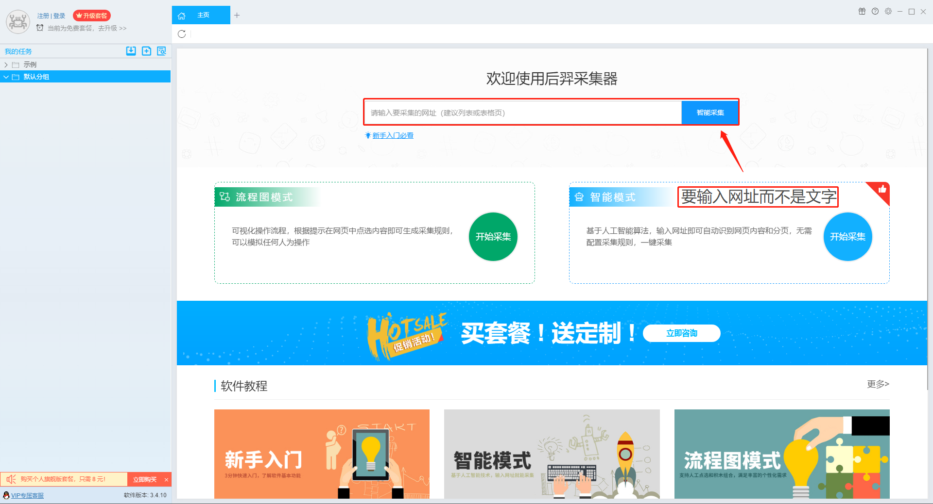

Slide 14
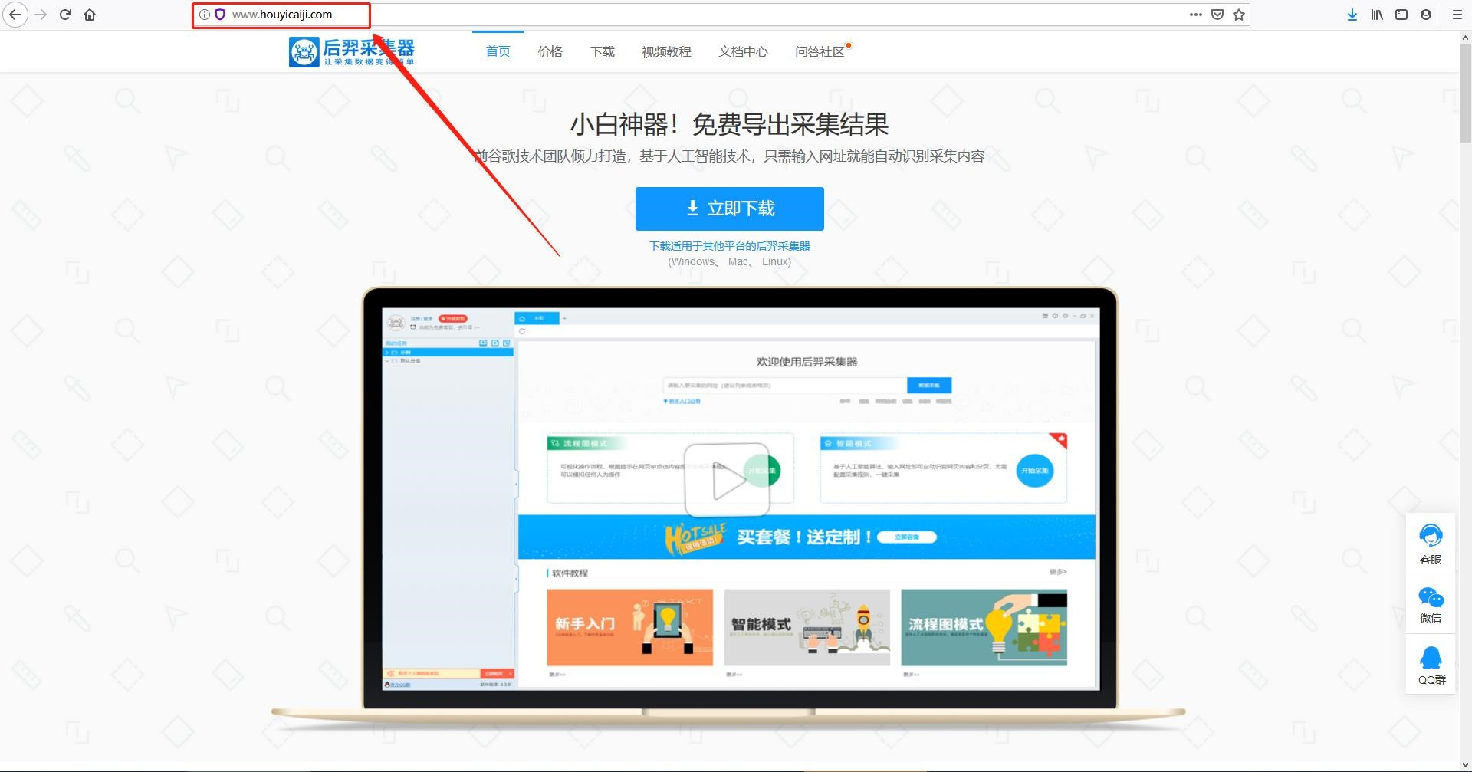
如果用户要采集后羿采集器上文档教程的内容，如果直接输入后羿采集器首页的网址，那我们是采集不到文档教程的内容的。

Slide 15
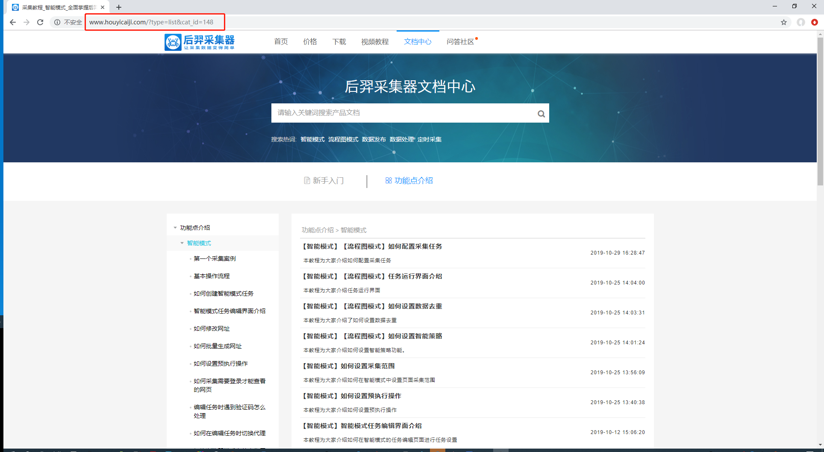
我们需要复制的是展示了采集对象的页面的网址，才能采集到具体内容，如下图所示的网址。

Slide 16
什么是智能模式
智能模式是后羿采集器团队基于人工智能技术研发的新一代采集模式。
该模式操作极其简单，只需要输入被采集的网址就能智能识别出网页中的内容，无需配置任何采集规则就能够完成数据的采集。

Slide 17
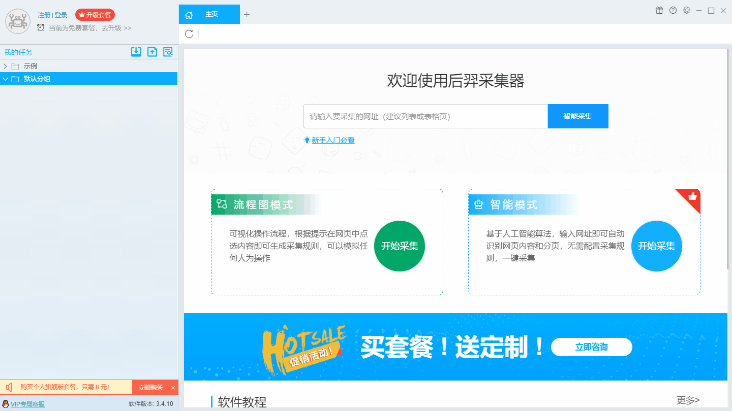

Slide 18
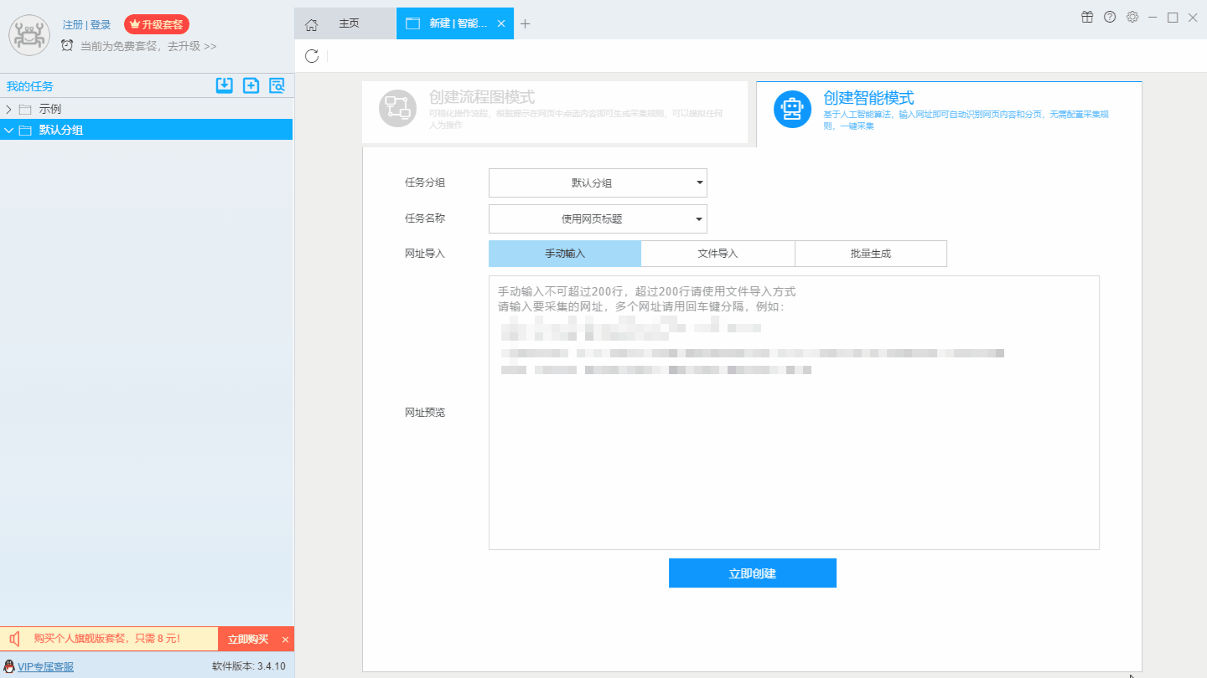

Slide 19
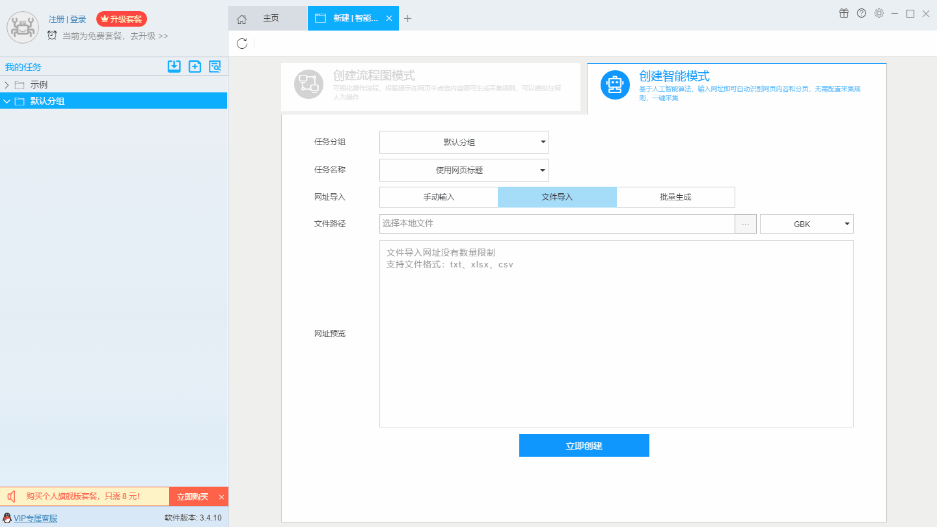

Slide 21
智能模式主要针对单页类型网页、列表类型网页和列表+详情页类型的网页，在批量采集多个网址时，建议只输入同一种类型的网页，例如全部都是列表类型或全部都是内容类型。
不同类型的网页建议创建不同的任务进行采集。

